Slide 1
Ako si vybrať grafickú kartu (GPU)
Matej Kazda II.D

Slide 2
úvod
Využitie GPU v dnešnom svete:
Grafika pre hranie
Výpočtová sila
AI
Renderovanie a Editovanie
Najznámejší výrobcovia:
NVIDIA
AMD

Slide 3
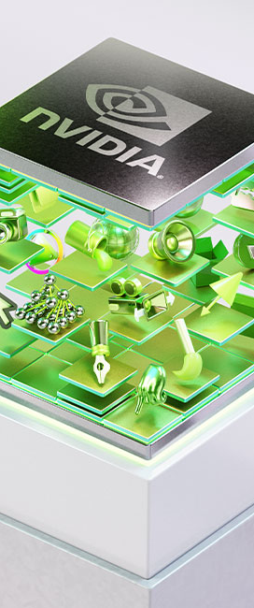
Čo sú grafické karty (GPU)
Definícia GPU
GPU je špecializovaný čip určený na rýchle spracovanie grafiky, dát a výpočtov spojených s vizualizáciou.
Využíva hlavne v počítačových hrách, umelej inteligencií a vedeckých výpočtoch.
Je to základná súčasť počítaču a je zodpovedná za rýchle vykresľovanie obrázkov, videí a 3D grafiky.
Z čoho sa skladá GPU
Jadro, TMU, ROP, cache, PCIe, video kódovacie jednotky...

Slide 4
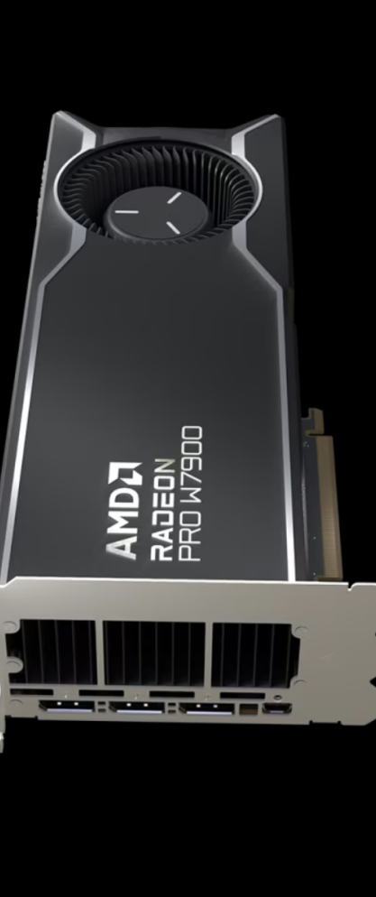
Prečo je výber GPU dôležitý
Výber správnej GPU je veľmi dôležitý z niekoľkých dôvodov
Kompatibilita: je treba uistiť sa pri výbere či je karta kompatibilná s ostatnými komponentami
Fyzicky: treba sa uistiť či budú pasovať všetky konektory na káble a zároveň či je vo vybranej skrini dosť miesta
Niektoré počítačové skrine majú dosť miesta aj na dve menšie GPU
Software: nie všetky GPU sú kompatibilné so všetkými operačnými systémami alebo sa zníži efektivita kvôli GPU alebo inému komponentu z počítača
Bottleneck: je to situácia kedy je jeden komponent v počítači príliš slabý oproti zvyšku komponentov a tým pádom obmedzuje zvyšok PC

Slide 5
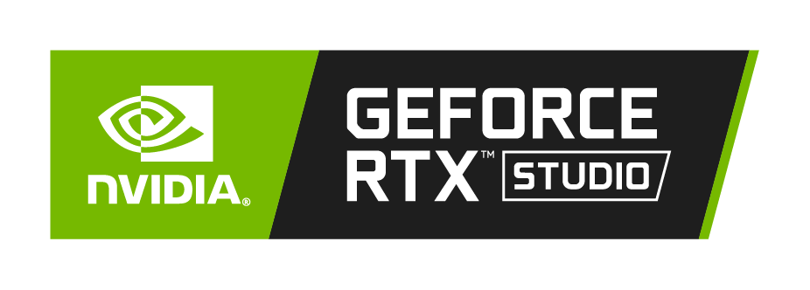
Nvidia pre profesionálov Editovanie, renderovanie, animovanie a 3D modelovanie
RTX STUDIO
Označované s RTX Studio nálepkou pri logu
Výkon sa meria podľa série čo sú prvé dve čísla a modelom posledné dve čísla sú model
Napríklad RTX 4070
Existujú aj extra verzie a to sú Ti a Super, tieto verziu sú lepšie ako základná verzia
Napríklad RTX 4070 Ti
RTX 4070 je špeciálna lebo má aj verziu kde sú skombinované aj super aj Ti
RTX 4070 Super Ti
RTX A
Označujú sa písmenom A na začiatku mena
Výkon sa značí podľa druhého znaku (čísla)
Napr. RTX A6000
Čím väčšie číslo tým výkonnejší

Slide 6
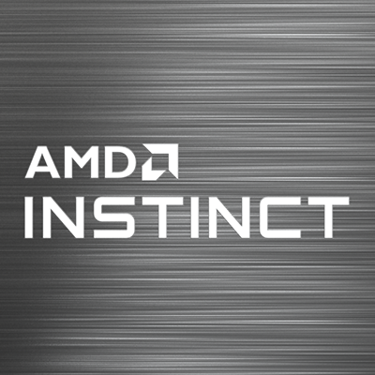
AMD pre profesionálov
RADEON PRO
3D modelovanie, animovanie a vedecké výpočty
Označované s RTX Studio nálepkou pri logu
Výkon sa meria podľa série čo sú prvé dve čísla a modelom posledné dve čísla sú model
Napríklad RTX 4070
Existujú aj extra verzie a to sú Ti a Super, tieto verziu sú lepšie ako základná verzia
Napríklad RTX 4070 Ti
RTX 4070 je špeciálna lebo má aj verziu kde sú skombinované aj super aj Ti
RTX 4070 Super Ti
RADEON INSTINCT
AI deep learning a vedecké výpočty
Označujú sa písmenom A na začiatku mena
Výkon sa značí podľa druhého znaku (čísla)
Napr. RTX A6000
Čím väčšie číslo tým výkonnejší

Slide 7

Nvidia pre rekreáciu
GeForce RTX Series
Označované s GeForce RTX nálepkou pri logu
Výkon sa meria podľa série čo sú prvé dve čísla a modelom posledné dve čísla sú model
Napríklad GeForce RTX 3070
Existujú aj extra verzie a to sú Ti a Super, tieto verziu sú lepšie ako základná verzia
Napríklad GeForce RTX 3070 Ti
RTX 3070 je špeciálna lebo má aj verziu kde sú skombinované aj super aj Ti
GeForce RTX 3070 Super Ti
Exkluzívne funkcie
DLSS (Deep Learning Super Sampling):
- AI technológia, ktorá zlepšuje výkon a vizuálnu kvalitu renderovaním nižšieho rozlíšenia a zvýšením na vyššie rozlíšenie.
Ray Tracing:
- Real-time ray tracing pre realistické osvetlenie, odrazy a tiene.

Slide 8
AMD Pre rekreáciu
Raden RX Series
Označované s Radeon RX nálepkou pri logu
Výkon sa meria podľa série čo sú prvé dve čísla a modelom posledné dve čísla sú model
Napríklad Radeon RX 6700 XT
Existujú aj extra verzie ako XT a XTX, tieto verziu sú lepšie ako základná verzia
Napríklad Radeon RX 6800 XT
Exkluzívne funkcie
FidelityFX Super Resolution (FSR):
- Technológia pre zvýšenie rozlíšenia a výkonu.
- Zlepšuje vizuálnu kvalitu v hrách s menším dopadom na výkon.
Radeon Anti-Lag:
- Minimalizuje oneskorenie po stlačení klávesov, čo je ideálne pre konkurenčné hranie.

Slide 9
Porovnanie od IGN
RTX 3080 od Nvidia
A
RX 6800 XT od AMD
V tomto grafe je znázornené koľko FPS (snímkov za sekundu) dokáže ktorá karta vyobraziť
Zároveň je aj ukázané že RX 6800 XT od AMD má skoro rovnaký výkon pod menším elektrickým napätím

Slide 10
Zhrnutie
Treba si jasne určiť aký účel má vykonávať GPU: hranie hier, profesionálnu prácu (napr. strihanie videí, 3D vykresľovanie) alebo všeobecné použitie.
Určite rozlíšenie a obnovovaciu frekvenciu vášho monitora, pretože to ovplyvňuje požiadavky GPU.
Kľúčové faktory, ktoré treba zvážiť:
- Výkon: Pozrieť si referenčné hodnoty a recenzie pre GPU vo vašom cenovom rozpätí.
- Kompatibilita: Uistite sa, že GPU je kompatibilný s vaším systémom, vrátane vášho napájacieho zdroja a veľkosti počítačovej skrine.
- Rozpočet: Vyvážte svoje potreby s rozpočtom, aby ste našli najlepšiu hodnotu.

Slide 11

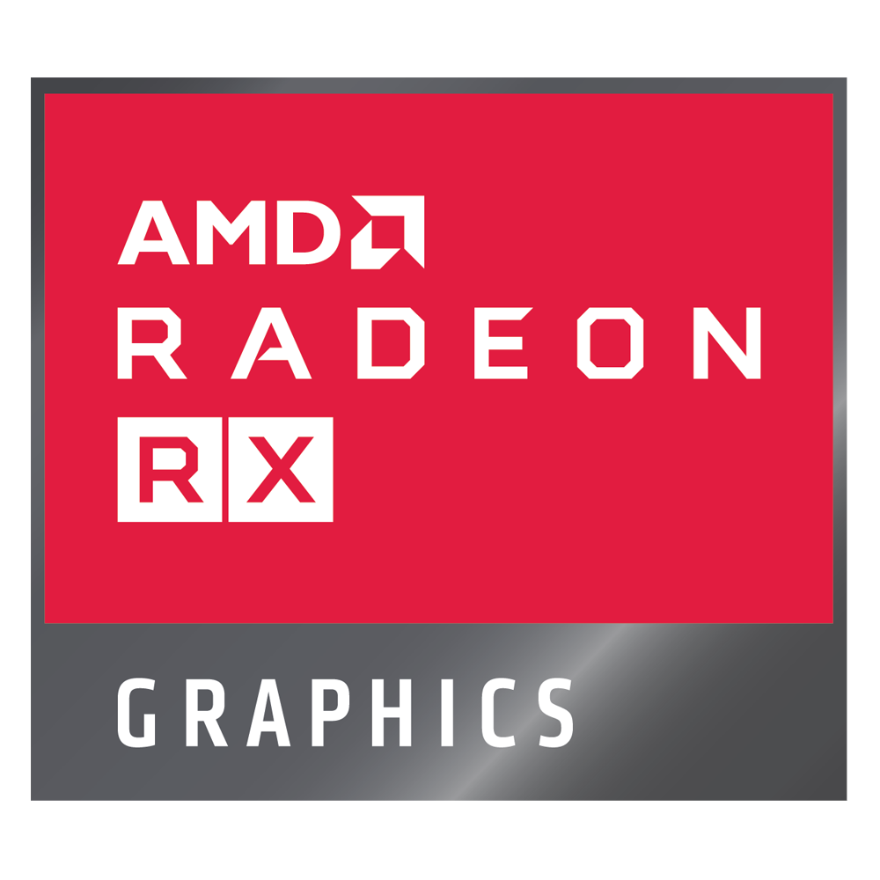
Zhrnutie Nvidia vs. AMD
Nvidia:
Známy pre vysoký výkon a špičkové funkcie ako Ray Tracing a DLSS.
Ponúka širokú škálu GPU od lacných až po vysoko výkonné.
Zvyčajne lepšia podpora driverov a softvérový ekosystém.
AMD:
Konkurenčné ceny s dobrým výkonom.
Známy svojou vynikajúcou hodnotou, najmä v segmente strednej triedy.
Funkcie ako Smart Access Memory (SAM) a lepšia energetická účinnosť v niektorých modeloch.

Slide 12
Ďakujem za pozornosť

Slide 13
Zdroje

